Slide 1

Savjet za socijalnu skrb Istarske županije
u Puli, 30. studeni 2023.

Slide 2
Dnevni red:
OPA Plana za zdravlje i socijalno blagostanje za 2024. godinu s posebnim osvrtom na:
  Licenciranje pružatelja socijalnih usluga
  Investicije u domove za starije osobe
Inicijativa za osnivanje županijskog povjerenstva za izjednačavanje mogućnosti osoba s invaliditetom
Najava Gerontološkog skupa
Razno

Slide 3
1. OPA Plana za zdravlje i socijalno blagostanje za 2024.:
Licenciranje pružatelja socijalnih usluga
  mreža socijalnih usluga
  mreža usluga osobne asistencije

Slide 4
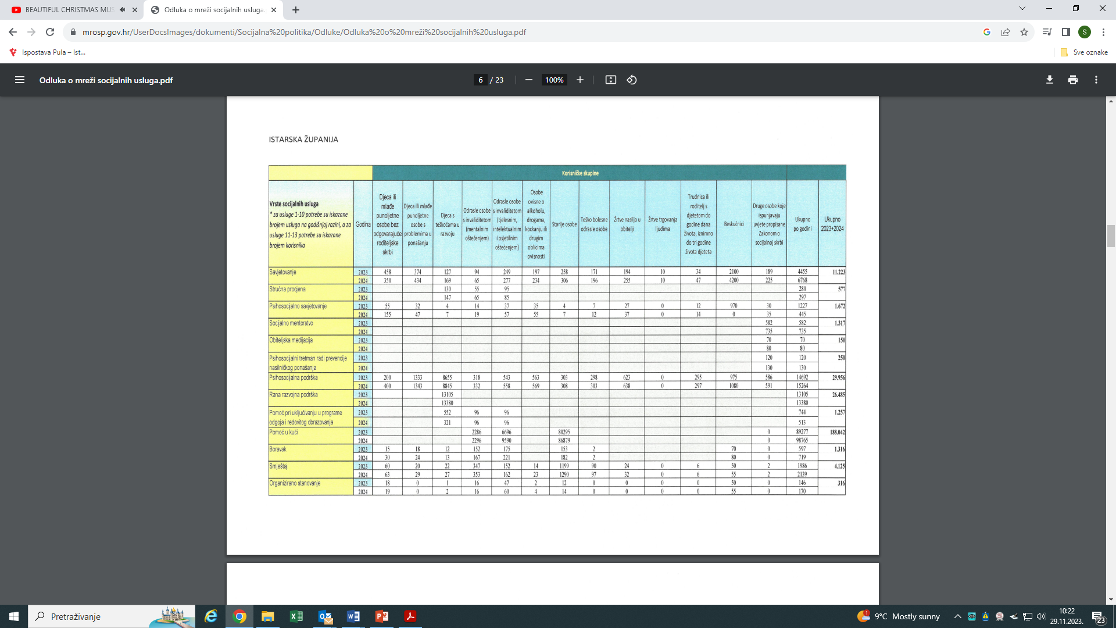
mreža socijalnih usluga (19.06.2023.)

Slide 5
potreban broj i vrsta socijalnih usluga prema potrebama korisnika kojima se pravo odobrava uputnicom ili rješenjem zavoda za socijalni rad
vrsta usluge | broj usluga na godišnjoj razini – sve korisničke skupine | domovi za starije osobe kojima je osnivač IŽ ugovorili su u 2023.
savjetovanje | 4.455
stručna procjena* | 280*
psihosocijalno savjetovanje* | 1.227*
socijalno mentorstvo* | 582*
obiteljska medijacija* | 70*
psihosocijalni tretman radi prevencije nasilničkog ponašanja* | 120*
psihosocijalna podrška | 14.692
rana razvojna podrška | 13.105
pomoć pri uključivanju u programe odgoja i redovitog obrazovanja | 744
pomoć u kući | 89.277 | 24.984
vrsta usluge | broj korisnika | domovi za starije osobe kojima je osnivač IŽ ugovorili su u 2023.
boravak | 597
smještaj | 1.986 | 134
organizirano stanovanje | 146

Slide 6
mreža usluga osobne asistencije (12.10.2023.)
vrsta usluge osobne asistencije | potreban broj usluga (broj sati na godišnjoj razini) u mreži |  | cijena po jedinici pružene usluge (satu) u €
 | prijedlog MRMSOSP | prijedlog IŽ
osobni asistent | 1.367.309 | 1.367.309 | 11,00
videći pratitelj | 39.600 | 39.600 | 11,00
komunikacijski posrednik za gluhe | 23.274 | 25.200 | 12,50
komunikacijski posrednik za gluhoslijepe | 320 | 320 | 13,50

Slide 7
licenciranje
usluga | korisnička skupina | izdane licence | lokacija | kapacitet – broj korisnika | u radu | obustavljeno | odbačeno
stručna procjena | djeca s teškoćama u razvoju |  |  |  | 1 | 1 | 0
savjetovanje | osobe s invaliditetom | 1 | Rovinj | 70 | 0 | 1 | 0
psihosocijalna podrška | osobe s invaliditetom | 1 | Rovinj | 70 | 0 | 0 | 0
pomoć u kući |  | 0 |  | 0 | 1 | 1 | 0
boravak | osobe s invaliditetom | 1 | Rovinj | 14 | 0 | 1 | 0
organizirano stanovanje | osobe s invaliditetom | 3 | Pula (4 stambene jedinice) | 14 | 0 | 1 | 0
 |  |  | Vodnjan (1 stambena jedinica) | 4 | 0 | 0 | 0
smještaj | starije osobe | 0 |  | 0 | 0 | 1 | 2
ukupno |  | 6 |  | 172 | 2 | 6 | 2
usluga | korisnička skupina | riješeno | lokacija | kapacitet – broj usluga - godišnje | u radu | obustavljeno | odbačeno
osobna asistencija | osobe s invaliditetom | 1 | Pula | OI: 241.920 | 7 | 0 | 0
ukupno |  | 1 |  | 0 | 7 | 0 | 0

Slide 8
1. OPA Plana za zdravlje i socijalno blagostanje za 2024.:
Investicije u domove za starije osobe
  Dom za starije osobe „A. Štiglić”
    adaptacije zgrade depandanse u Mažuranićevoj ulici
    dogradnja i adaptacija zgrade u Krležinoj ulici
  Dom za starije osobe Buzet
  Dom za starije osobe Pazin
  Dom za starije osobe Labinu
  Dom za starije osobe Novigrad

Slide 9
2. Inicijativa za osnivanje županijskog povjerenstva za izjednačavanje mogućnosti osoba s invaliditetom
pokretači: Udruga Zelena Istra, Društvo osoba s tjelesnim invaliditetom južne Istre, Udruga gluhih i nagluhih IŽ te Udruga slijepih IŽ
u okviru projekta „Za(VRT)imo za inkluziju zajedno!“
  Smjernice za društveno uključivo i sudioničko donošenje odluka
  Tribina "Iskustva, izazovi i prilike - kako unaprijediti realizaciju prava osoba s invaliditetom?„
  konzultacija s timom Pravobranitelja za osobe s invaliditetom
  sukladno čl. 4., st. 3. Konvencije o pravima osoba s invaliditetom

Slide 10
BROJ I UDIO OSOBA S INVALIDITETOM U ISTARSKOJ ŽUPANIJI |  | dobne skupine |  |  |  |  |  | ukupno
 |  | 0-19 |  | 20-64 |  | 65+
 |  | m | ž | m | ž | m | ž
broj osoba s invaliditetom prema spolu i dobnim skupinama | Istarska županija | 1454 | 794 | 5064 | 4091 | 4872 | 4761 | 21036
udio osoba s invaliditetom u ukupnom stanovništvu županije te u pojedinim dobnim skupinama – prevalencija invaliditeta na 100 stanovnika | Istarska županija | 6,6 |  | 8,0 |  | 20,4 |  | 10,7

Slide 11
3. I. gerontološki skup u Istarskoj županiji
vrijeme
29. veljače i 01. ožujka 2024.
mjesto
organizatori
Pazin (Spomen dom i Dom za starije osobe)
Nastavni zavod za javno zdravstvo Istarske županije, Grad Pazin, Istarska županija
teme
zdravstvo, socijalnu skrb, osobe treće životne dobi, zajednicu
uključuje
geroprofilaksa, sigurnost i prava, udruge, socijalna i medicinska skrb ...

